Slide 1

Présentation du produit
Mardi 27 janvier 2009
Bryan
BRANCOTTE
Rémi
COURTOIS
Pierrick
GIRARD
Elodie
MARIE
Tony
QUINIO

Slide 2

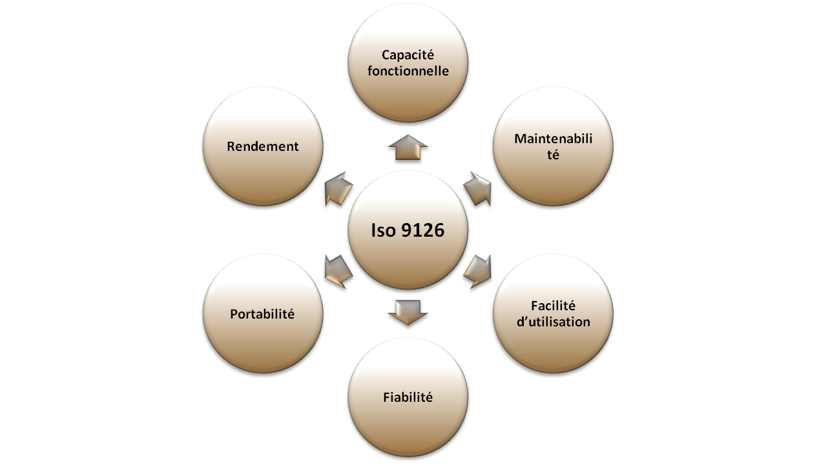
Le pacte qualité
IFIPS - CI3

Slide 3
L’architecture modulaire
CONTROLLER
VIEW
TOOLS
IHM
IGO MASTER
EVENTS
GRAPH NETWORK
MODEL
IFIPS - CI3

Slide 4






Le pattern Observer Observable
Observer
Observable
Observable
Master
Notify()
Notify()
Algo
NetworkWatcher
IFIPS - CI3

